Slide 1
Trian 서비스 디자인 데모

Slide 2
계기
에버랜드 프로젝트를 앞두고,
서비스 디자인 경험이 부족한 상황을 극복해보고자,
회사 옆 레스토랑을 가지고
하루짜리 일정으로
간단하게 프로젝트를 돌려보면서
템플릿을 만들어보기로 함.

Slide 3
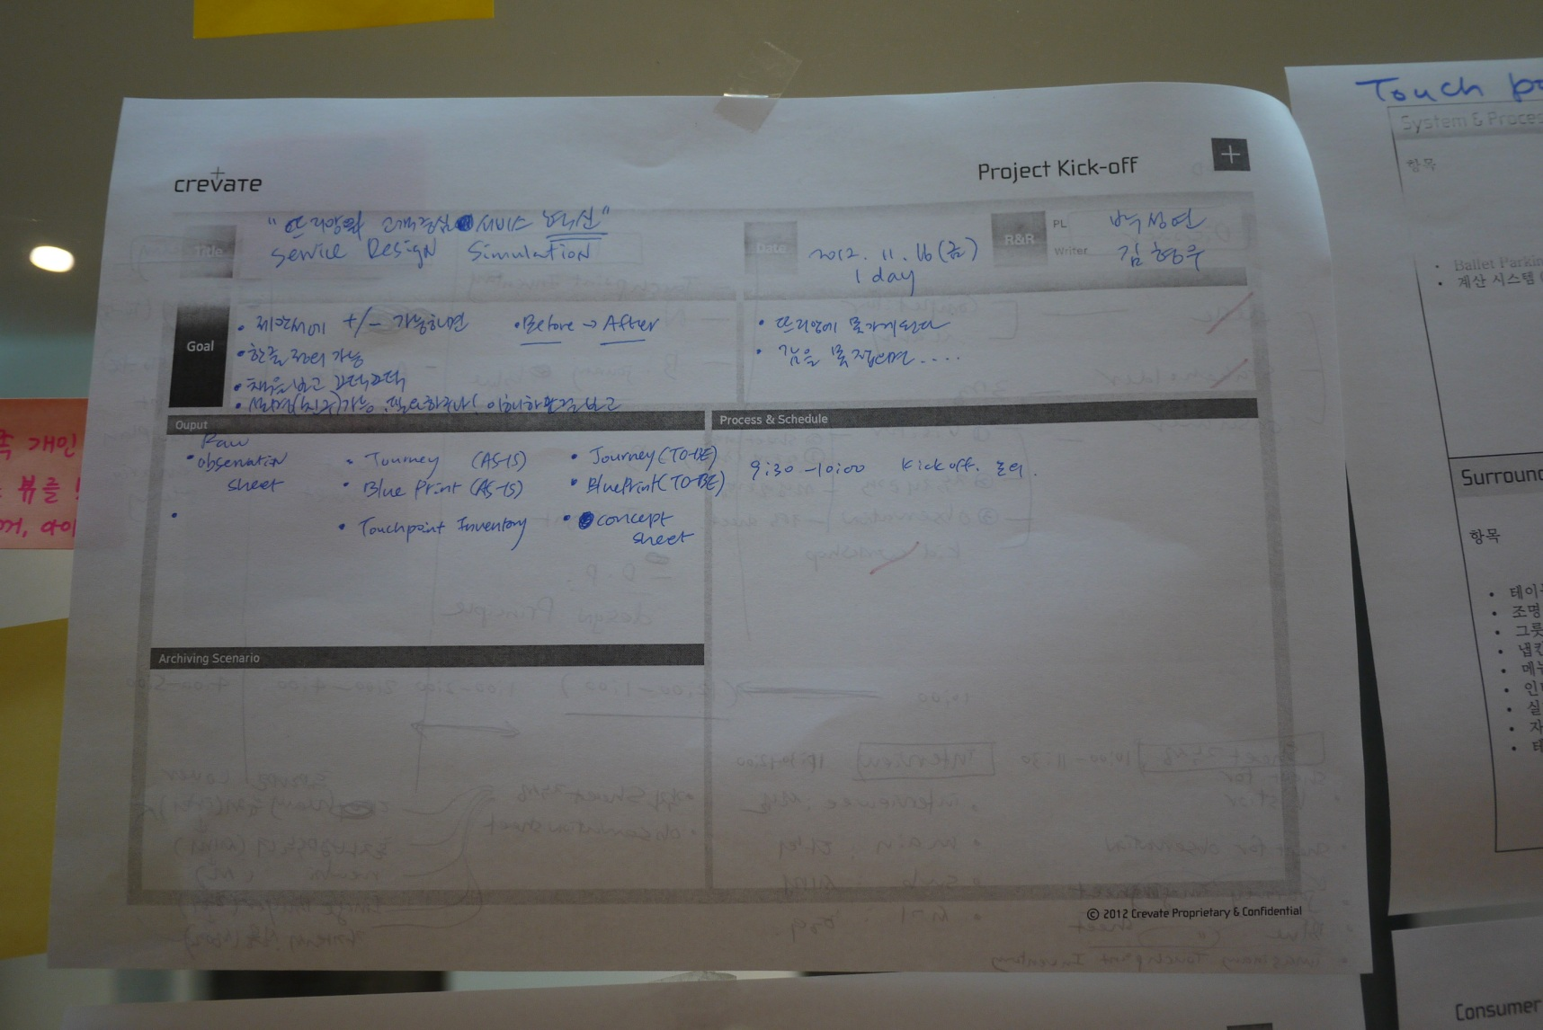
킥오프
프로젝트의 성공과 실패를 정의

Slide 4
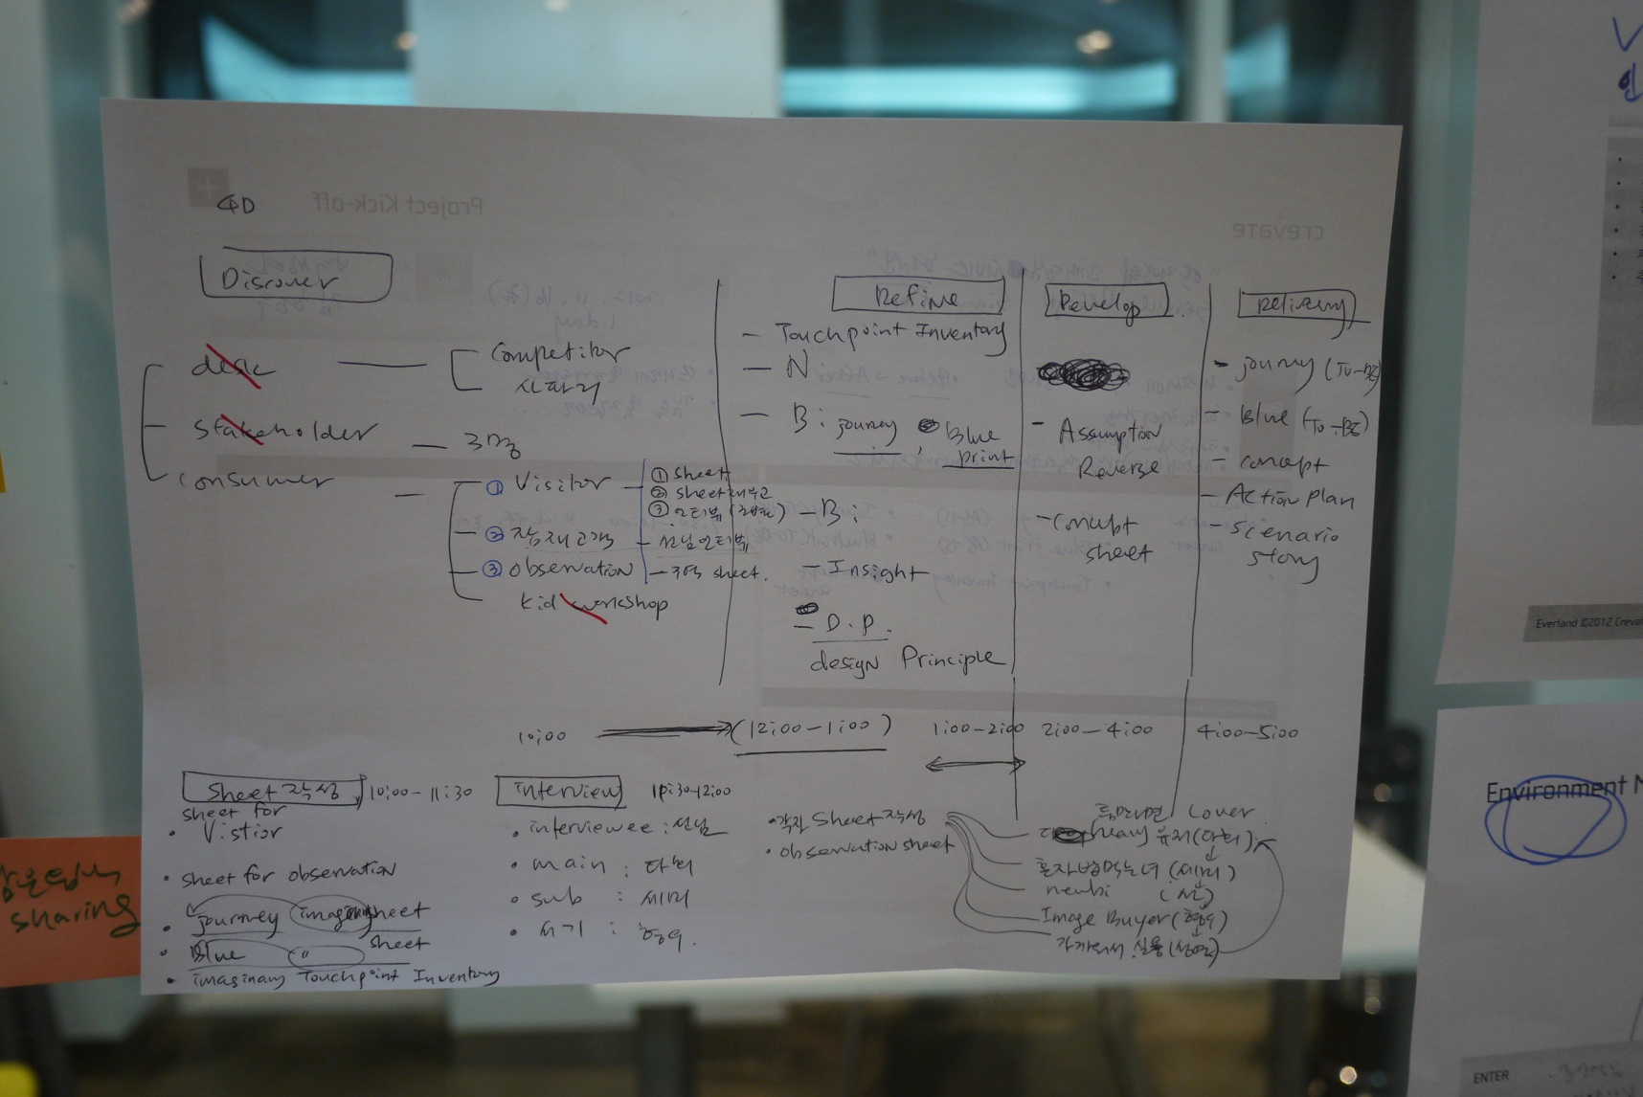
킥오프
4D의 각 단계에서 필요한 사항들을 정리. 뜨리앙 사장님이 안 좋아하셔서 스테이크홀더 인터뷰는 취소.
소비자 인터뷰는 우리가 각자 1인 2역을 하기로.

Slide 5
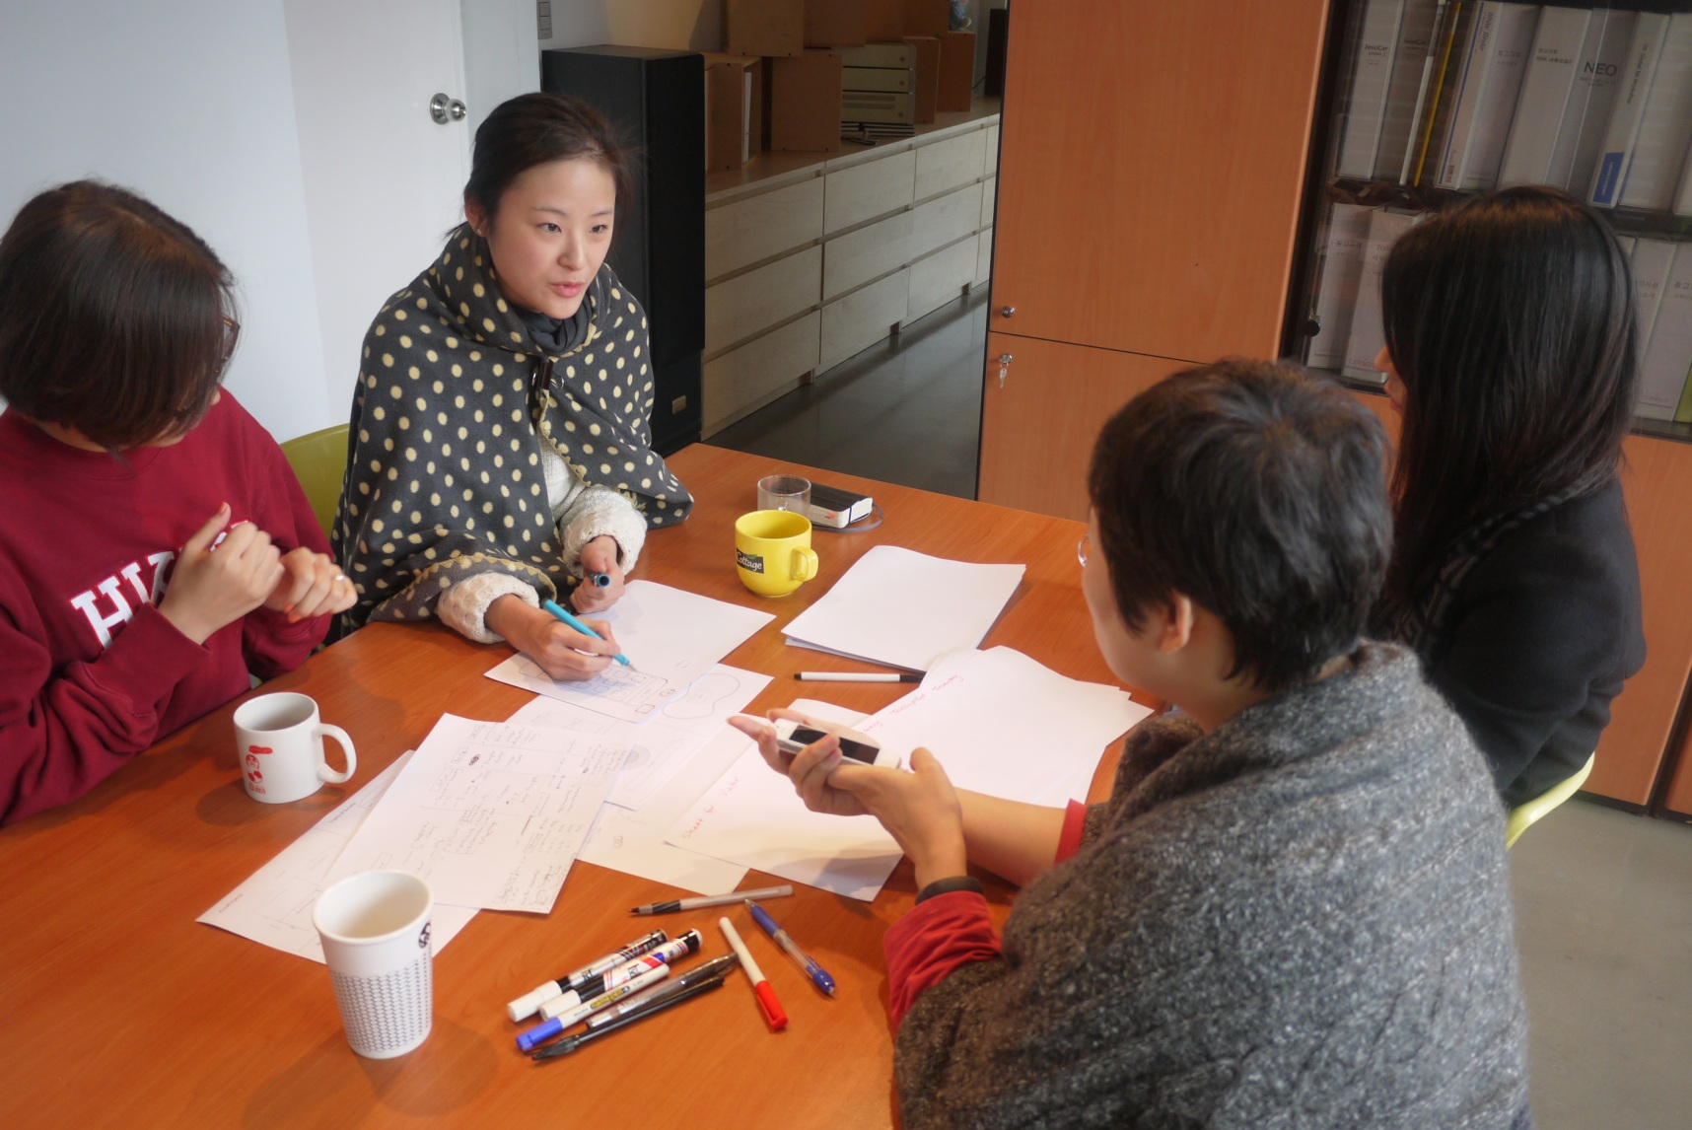
과정
이와 같이 심도 있는 회의 과정을 거침.

Slide 6
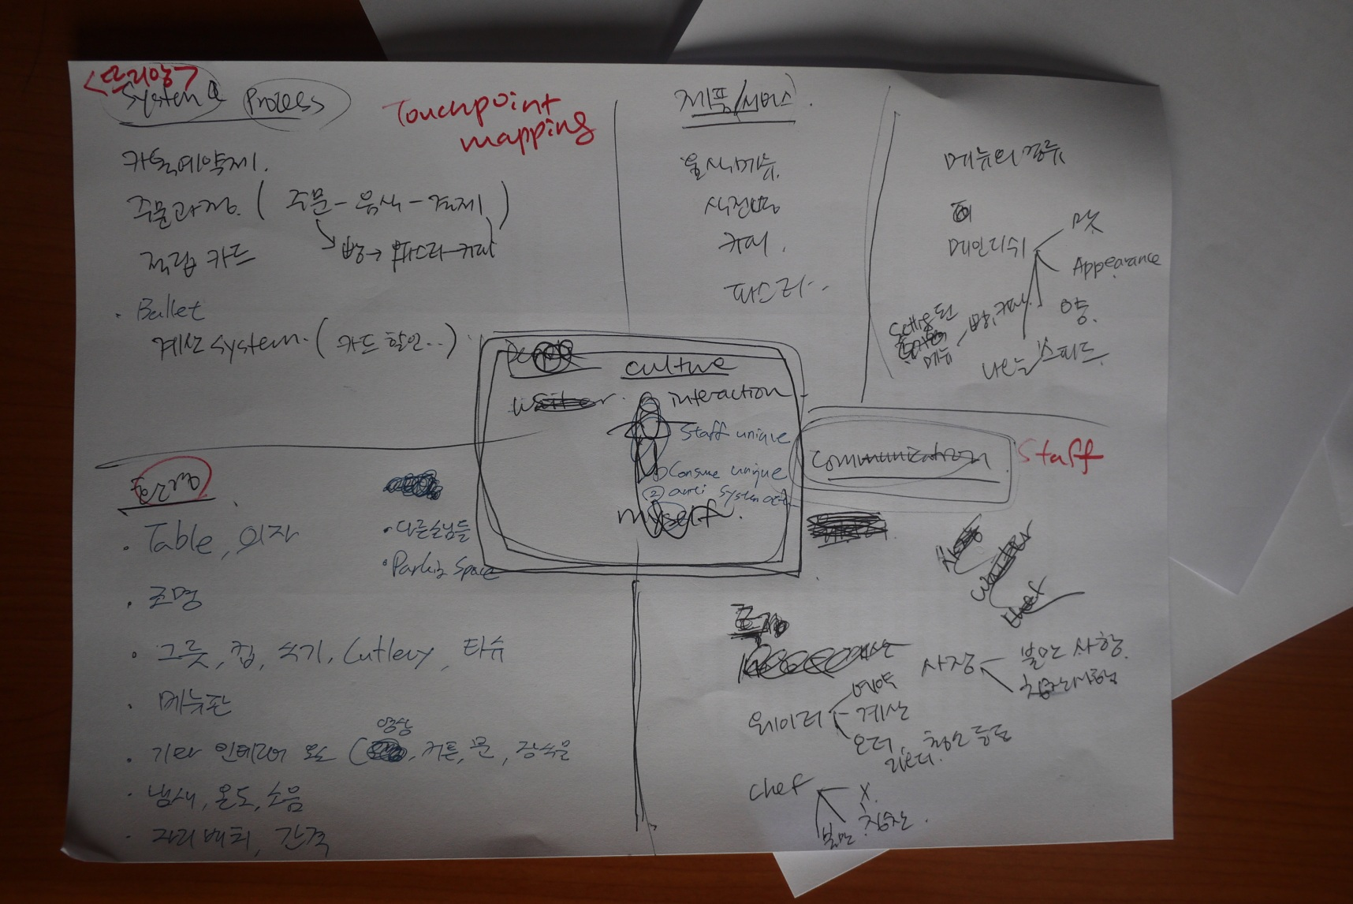
Touchpoint Mapping
실크 메소드를 참고로 하고, 가운데에 culture를 추가하여 관련 항목들을 나열해 봄

Slide 7
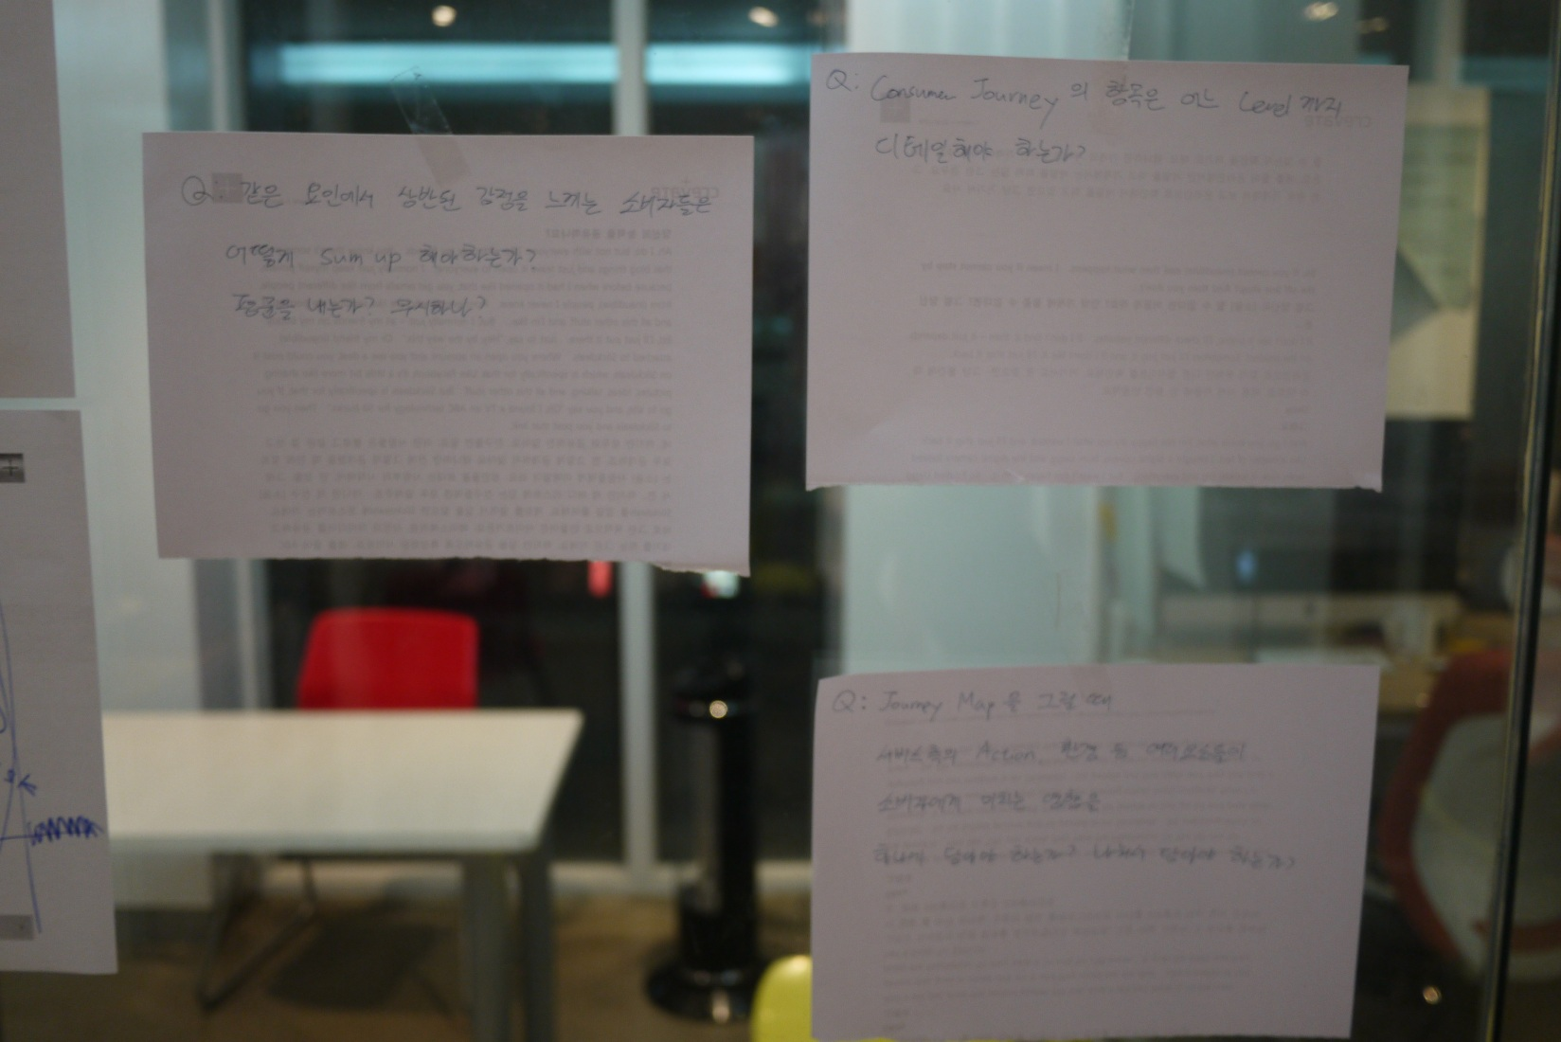
질문들
심도 있는 회의 과정 중에 나온 질문들과 답.
상반된 감정을 느끼는 소비자들의 감정은 평균을 내었음.
Consumer Journey 항목의 디테일 정도는 적당히.
Journey Map의 여러 항목에 따라 각각의 감정을 나누지 말고 합치기로.

Slide 8
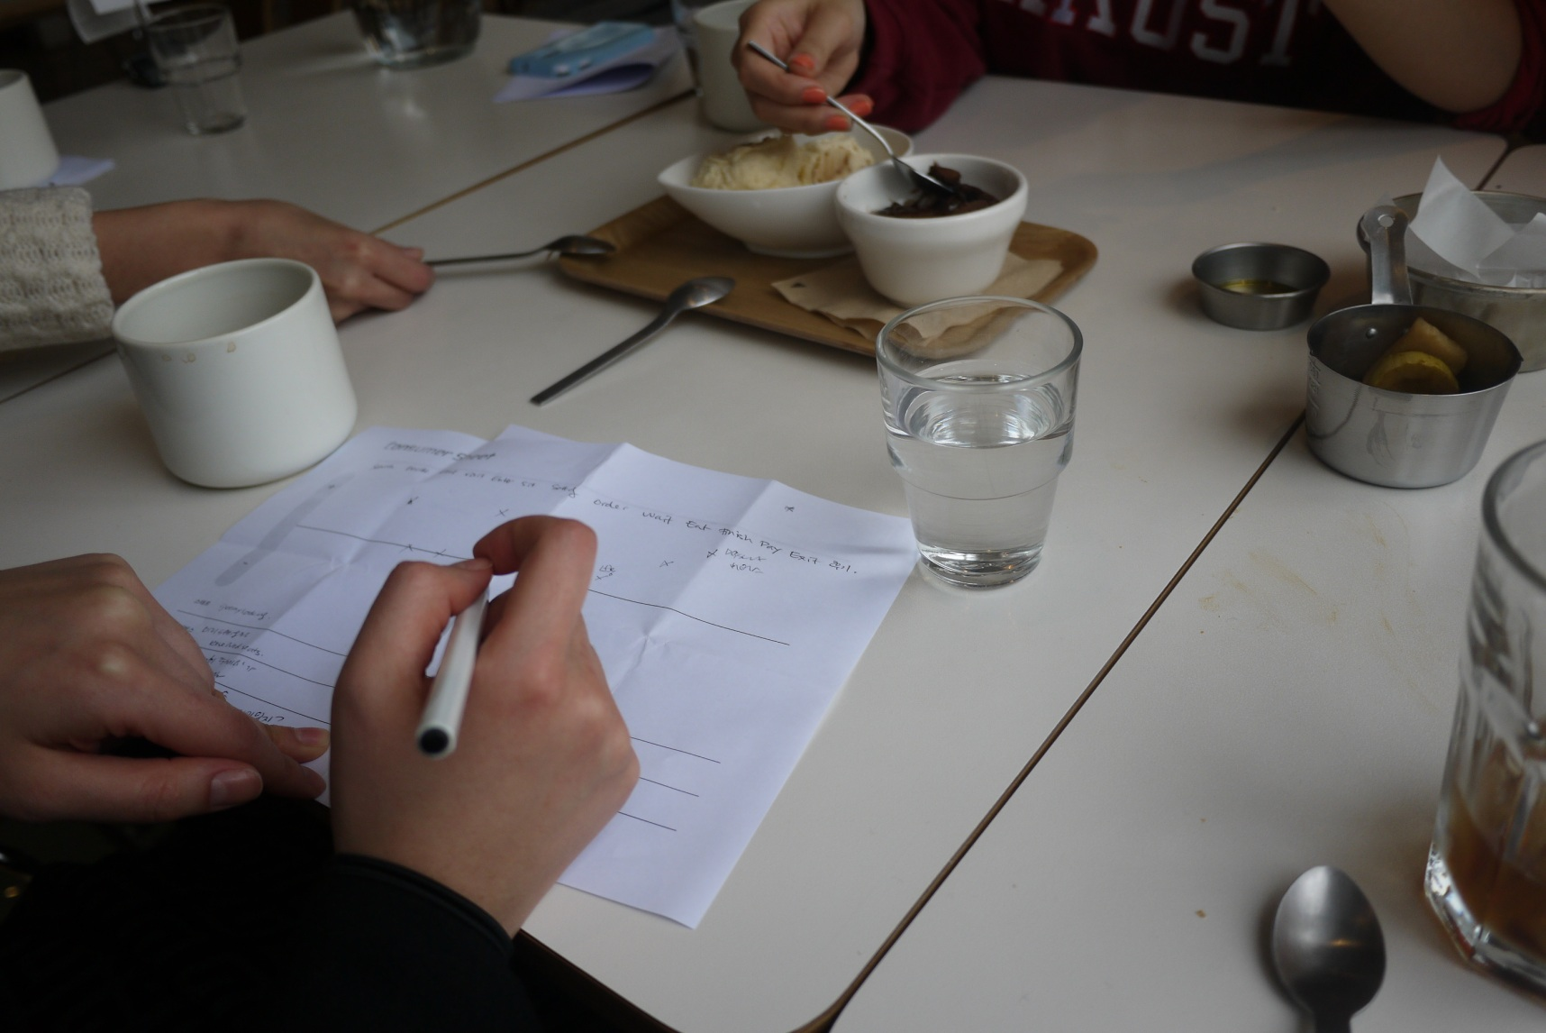
체험! 현장 속으로
뜨리앙에서 맛있게 식사. 다들 스스로의 저니 맵을 그렸음. 사진은 초코 아이스크림 디저트를 앞에 두고 본인의 감정 상태를 체크중인 다희님.

Slide 9
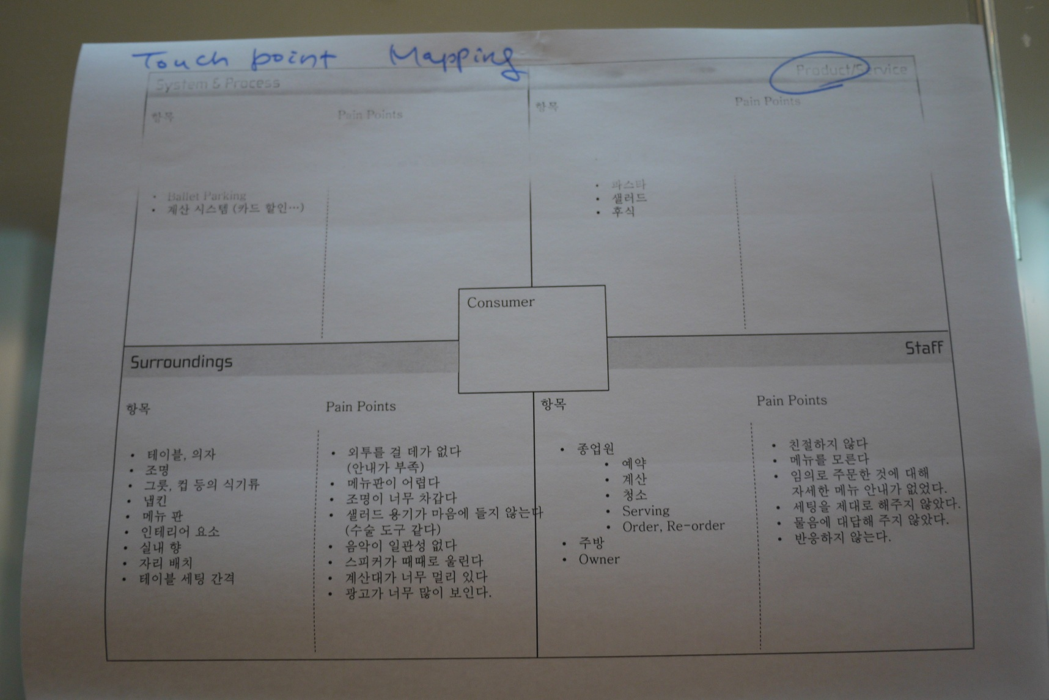
Touchpoint Mapping 정리
이와 같은 심도있는 회의 과정을 거침.

Slide 10
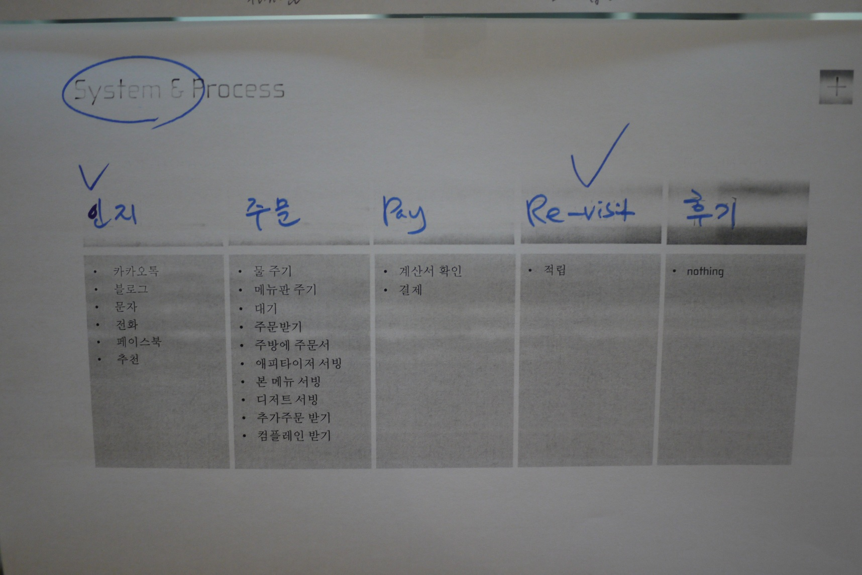
System & Process
서비스 빽단의 시스템을 나열

Slide 11
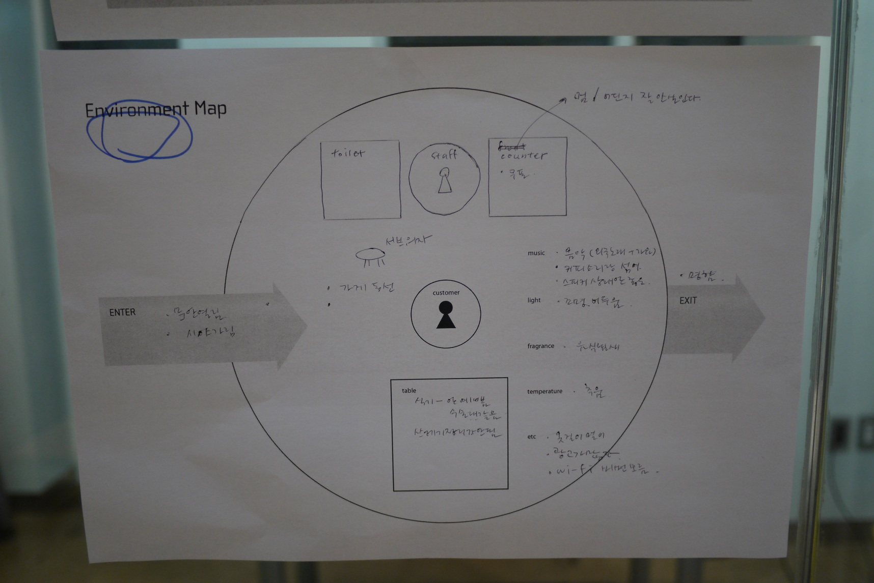
Environment Map
소비자를 둘러싼 다양한 항목들을 정리

Slide 12
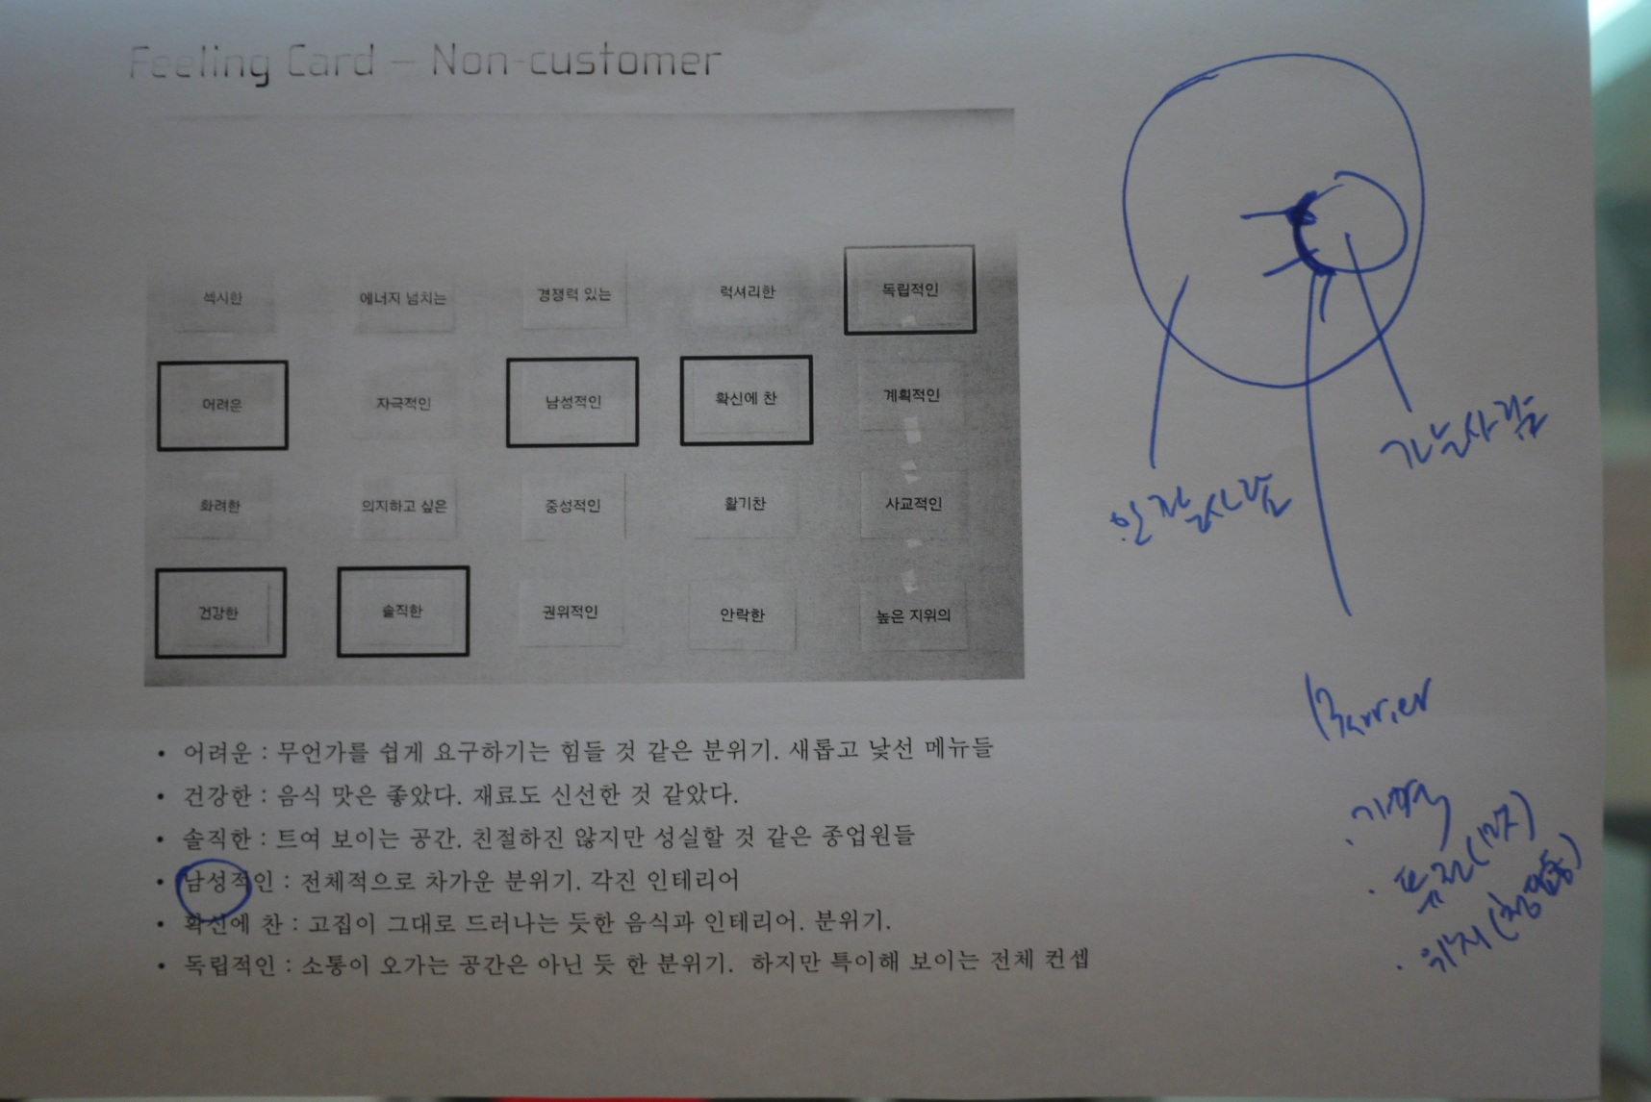
Feeling Card – Non Customer
뜨리앙을 이용해보지 않은 고객의 Feeling Card를 상상하여 만들어 봄.

Slide 13
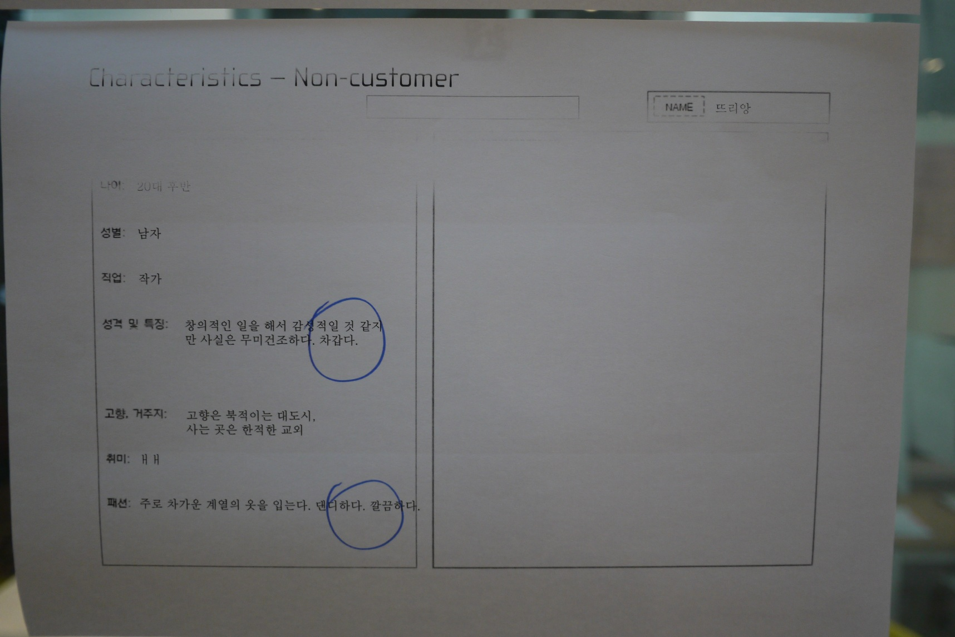
Characteristics – Non customer
뜨리앙을 이용해보지 않은 고객이 가진 뜨리앙 이미지를 상상하여 정리해 봄.

Slide 14
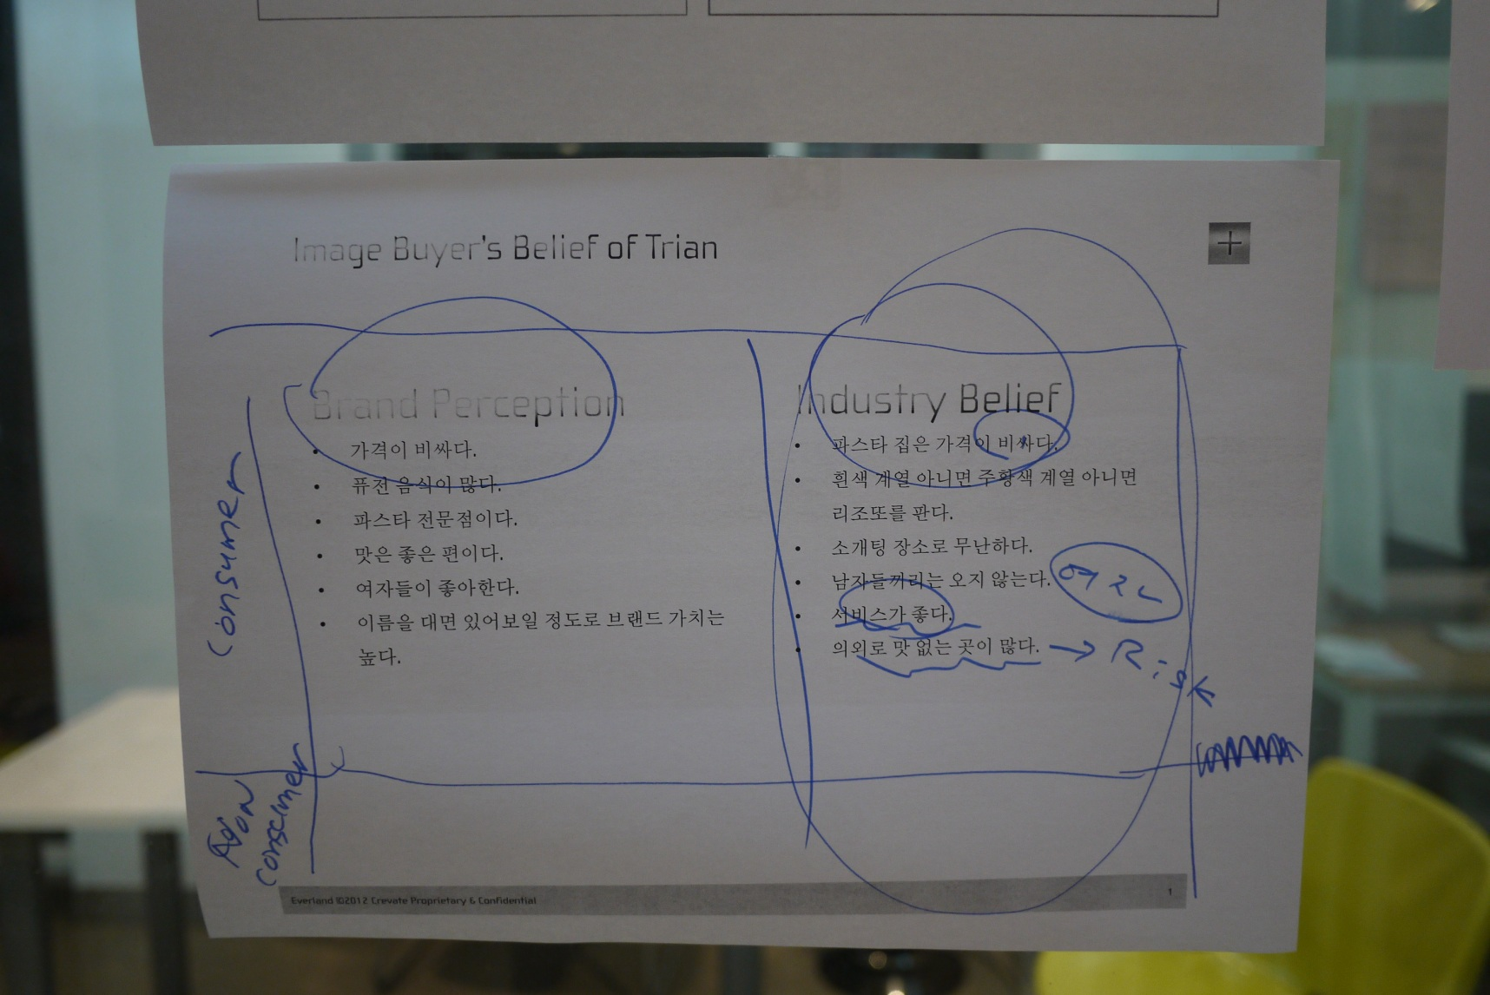
Image Buyer’s Belief
소개팅등을 위한 이미지를 소비하기 위해 뜨리앙을 찾는 남자 고객을 상정하여 만들어본 Belief.

Slide 15
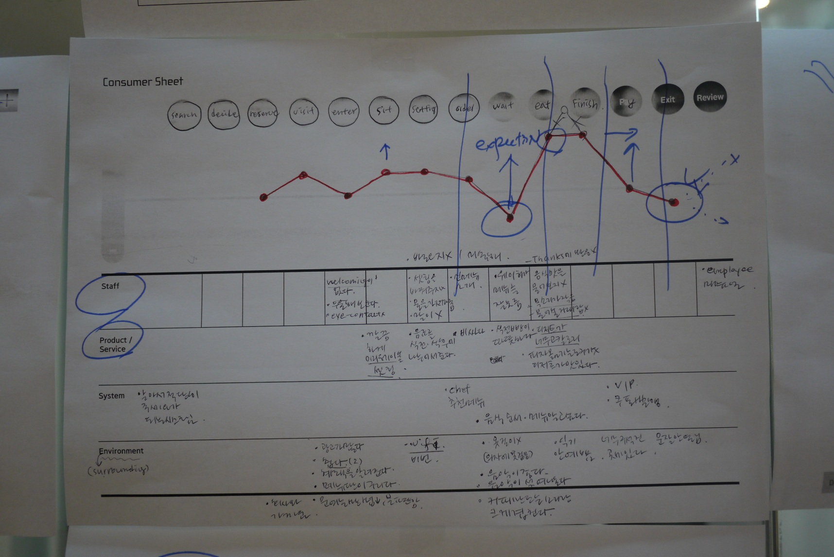
Consumer Journey
각자 져니들의 평균을 내고, 디테일들을 하단에 적음. 먹는 순간 전후로 낮아지는 감정들이 포인트가 되었음.

Slide 16
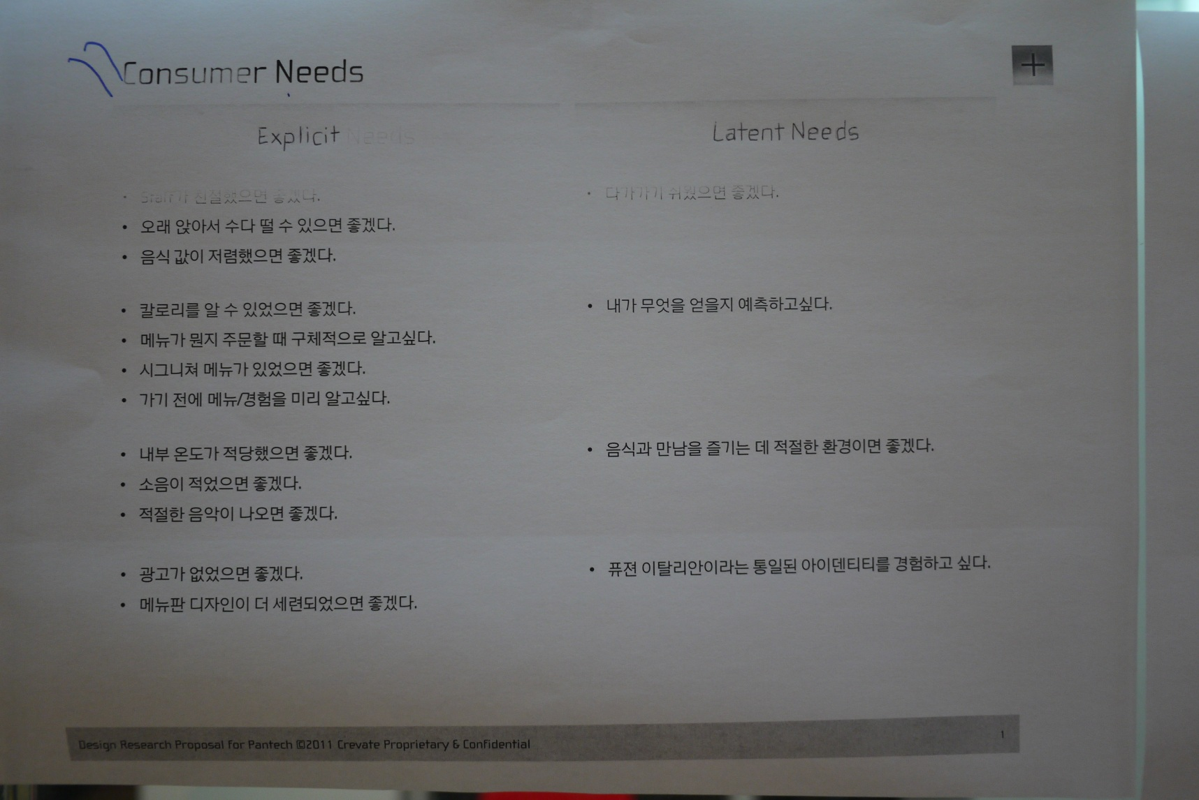
Needs Analyzing
Explicit, Latent 니즈를 추론해봄. 인터뷰를 직접 하지 않아서 한계는 있었음.

Slide 17
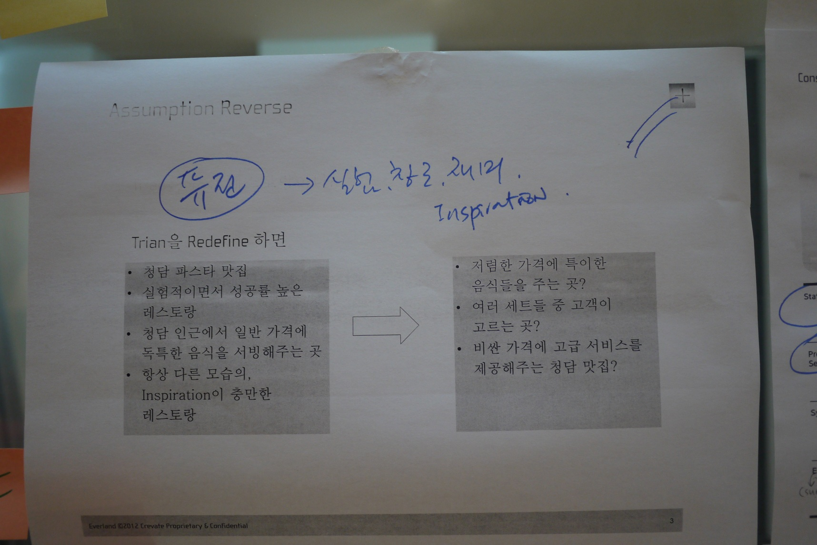
Assumption Reverse
뜨리앙을 정의하고 그것을 뒤집어보았으나, 해보고나니 뜨리앙의 정의가 아니라, 서비스의 속성들을 뒤집었어야 하지 않았나 하는 생각이 들었음.

Slide 18
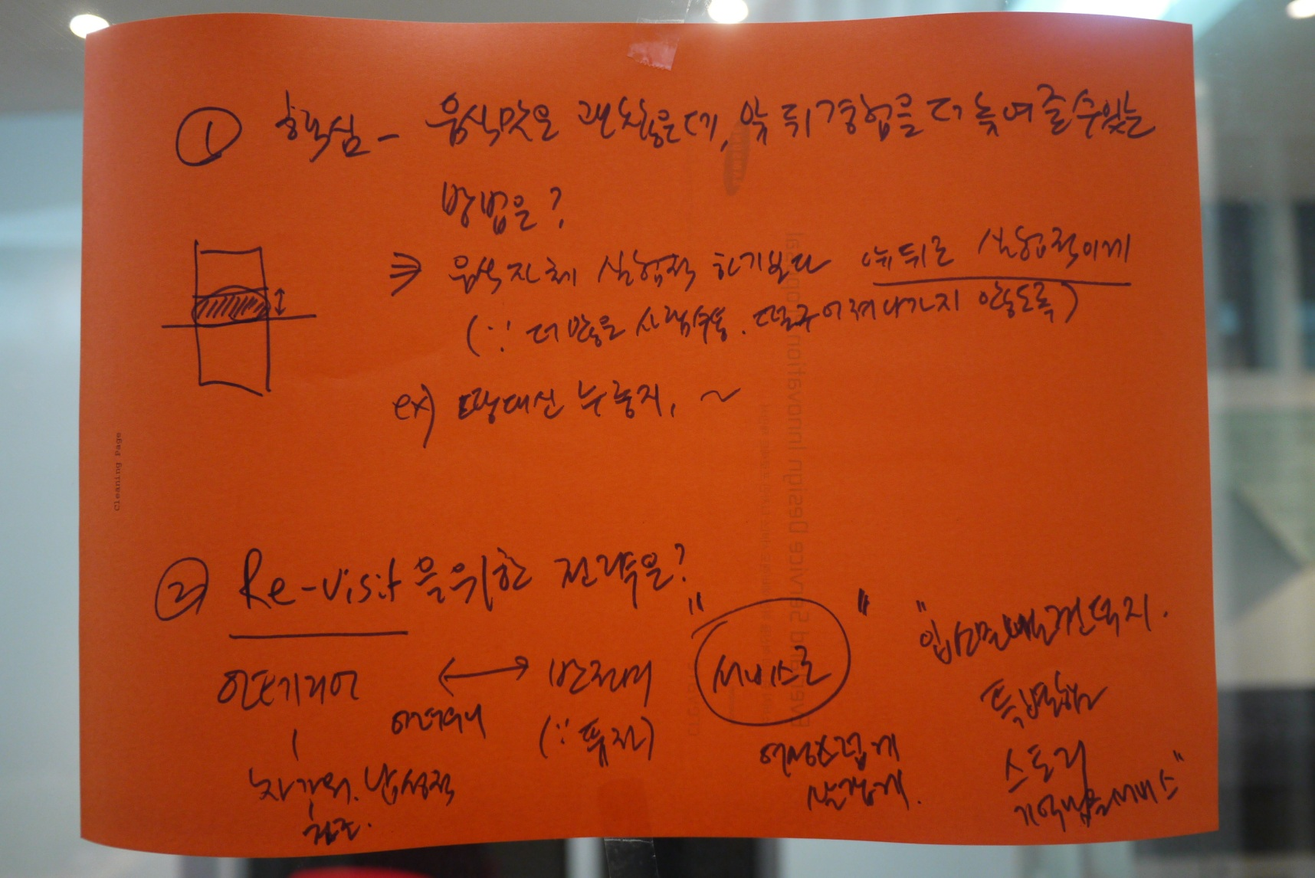
Result
두 가지의 결론을 도출

